Slide 1




Benjamin Swarovsky Technologische Ansätze zur Umsetzung einer Microservice-Architektur
"Dieses Foto" von Unbekannter Autor ist lizenziert gemäß CC BY-SA
"Dieses Foto" von Unbekannter Autor ist lizenziert gemäß CC BY

Slide 2
Gliederung
Einleitung
Technologien (Grundlagen)
Architektur (IT-KoM Verwaltung)
Implementierung der Technologien
Zusammenspiel der Technologien
Fazit
Demonstration des Prototypen

Slide 3
Einleitung
Problemstellung
Ziele
Technologien (Grundlagen)
Architektur (IT-KoM Verwaltung)
Implementierung der Technologien
Zusammenspiel der Technologien
Fazit
Demonstration des Prototypen

Slide 4



Problemstellung
Monolith:
Enge Kopplung
Schlecht skalierbar
Big Ball of Mudd
Microservices
Anspruchsvolle Architektur
Verteilte Systeme
Probleme:
Konsistenz
Kommunikation
Fehlerbehandlung

Slide 5
Ziele
Technologische Ansätze (Frameworks, Bibliotheken, Algorithmen, …)
Beispielhafte Implementierung der Technologischen Ansätze
Umsetzung anhand eines Verwaltungsprogramms für die IT-Kontakmesse an der Fachhochschule Erfurt

Slide 6
Einleitung
Technologien (Grundlagen)
API Gateway
Load Balancer
Service Discovery
Architektur (IT-KoM Verwaltung)
Implementierung der Technologien
Zusammenspiel der Technologien
Fazit
Demonstration des Prototypen

Slide 7
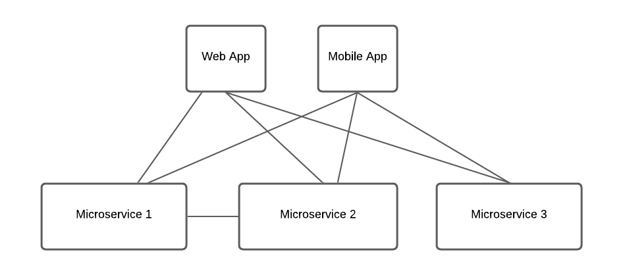
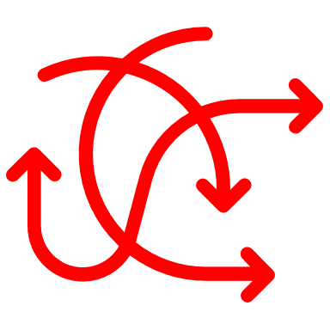
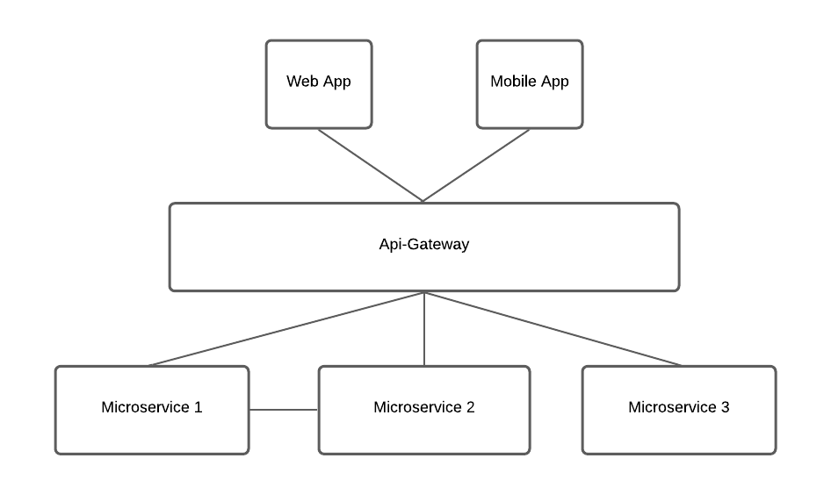

API Gateway - Grundlagen
Direkte Kommunikation (Client - Services)
Sicherheitsprobleme
Enge Kopplung
Quelle: eigene Darstellung
Kommunikation über Gateway
Kontaktpunkt für Ein/-Ausgehenden Netzverkehr
Autorisierung & Authentifizierung
Zentrales Logging
Nachteil: Ausfall des Gateways zieht den Ausfall des gesamten Systems nach sich
Quelle: eigene Darstellung

Slide 8
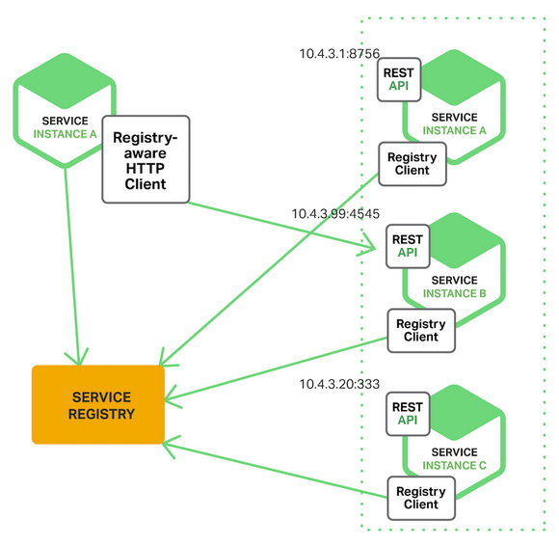
Service Discovery
Ermöglicht dass Auffinden von Services mit dynamisch erzeugten Adressen
Services registrieren sich an einer Registry
Adressauflösung kann über Namen des Services erfolgen
Voraussetzung für Loadbalancing
Quelle: NGINX, https://www.nginx.com/blog/service-discovery-in-a-microservices-architecture/ (07.09.2021)

Slide 9
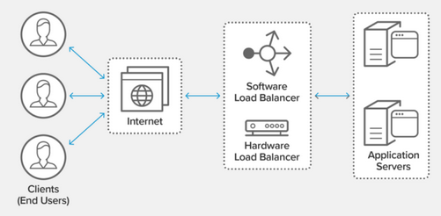
Load Balancer
Setzt Lastverteilung in einem Netzwerk um (z.B. bei Aufruf eines mehrfach instanziierten Services)
Ermittelt welche Rechenressource die Clientanforderung erfüllen kann
Realisiert als Software- oder Hardware-Load Balancer
Nutzt Algorithmen wie zum Beispiel: Round Robin
Quelle: NGINX, https://www.nginx.com/resources/glossary/load-balancing/ (07.09.2021)

Slide 10
Einleitung
Technologien (Grundlagen)
Architektur (IT-KoM Verwaltung)
Implementierung der Technologien
Zusammenspiel der Technologien
Fazit
Demonstration des Prototypen

Slide 11
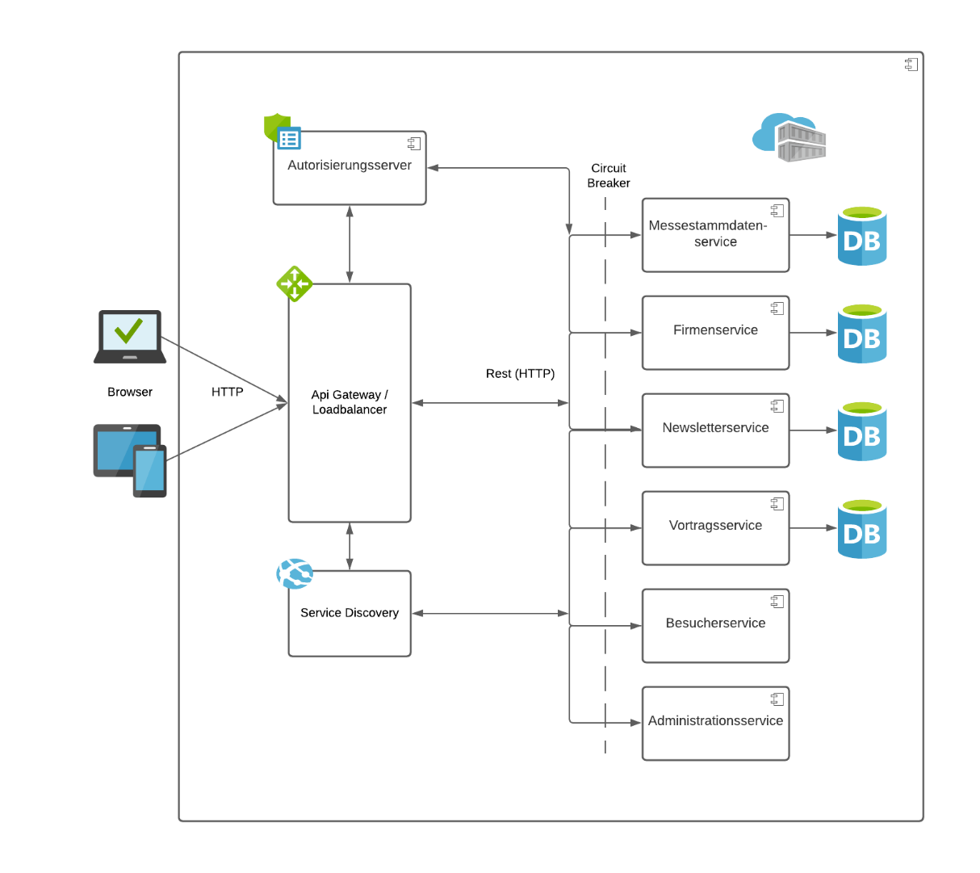

Architektur (IT-KoM Verwaltung)
Quelle: spring.io, https://spring.io/projects/spring-boot (06.11.2021)
Bausteinsicht Ebene 1,
Quelle: eigene Darstellung

Slide 12
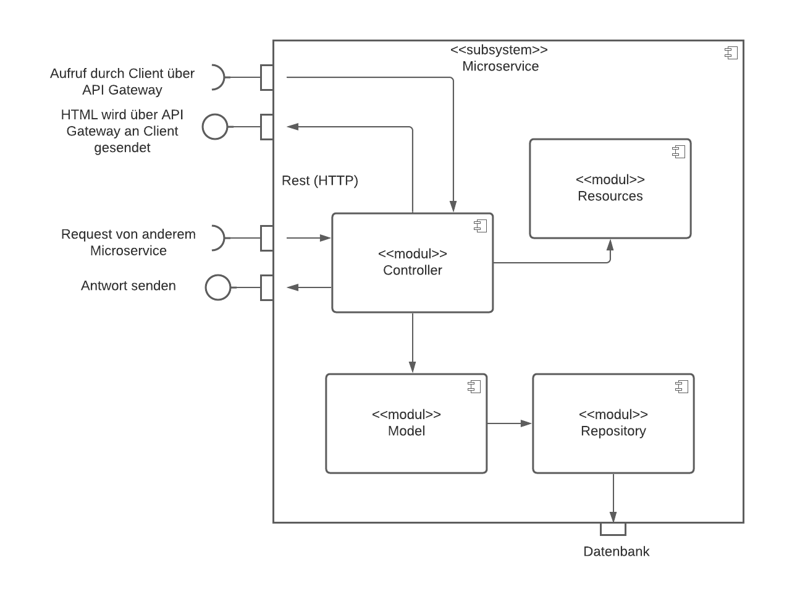
Bausteinsicht Ebene 2
Controller: agiert als REST API
Resources: enthält Frontendkomponenten und Konfigurationsdateien
Model: enthält Datenstrukturen
Repository: greift auf die Datenbank zu
Quelle: eigene Darstellung

Slide 13
Einleitung
Technologien (Grundlagen)
Architektur (IT-KoM Verwaltung)
Implementierung der Technologien
Eureka Discovery Service
Spring Cloud API Gateway / Load Balancer Ribbon
Zusammenspiel der Technologien
Fazit
Demonstration des Prototypen

Slide 14
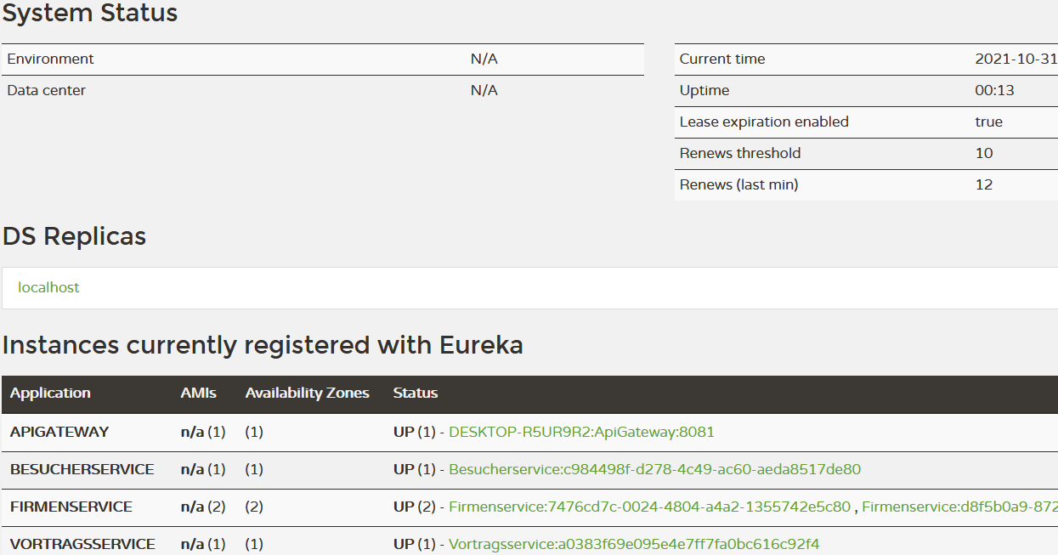
Eureka Discovery Service
Clientseitige Service Discovery
Leicht über Spring zu integrieren
Alternativen sind zum Beispiel NGINX oder Zookeeper
Eureka Dashboard
Quelle: eigene Darstellung

Slide 15
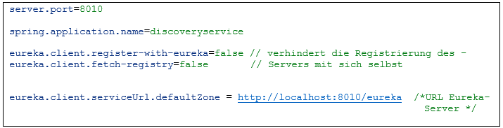
Service Discovery - Implementierung (Eureka-Server)
Spring Boot Projekt
Annotation @EnableEurekaServer in Main-Klasse
Abhängigkeit spring-cloud-starter-netflix-eureka-server in pom.xml
application.properties
Quelle: eigene Darstellung

Slide 16
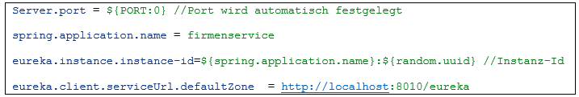
Service Discovery Implementierung (Eureka-Client)
Annotation @EnableEurekaClient in Main-Klasse
Abhängigkeit spring-cloud-starter-netflix-eureka-client in pom.xml
Quelle: spring.io, https://spring.io/projects/spring-boot (06.11.2021)
Quelle: eigene Darstellung

Slide 17
Spring Cloud API Gateway
Quelle: spring.io, https://spring.io/projects/spring-boot (06.11.2021)
Basiert auf asynchronen eventgetriebenen Framework Netty
Features:
Ribbon Load Balancer
Sicherheitskonfigurationsmöglichkeiten mit Spring Security
Einbindung eigener Filter
Einfache Integration in Spring Anwendung
Alternativen: Ocelot, KrakenD, Kong

Slide 18


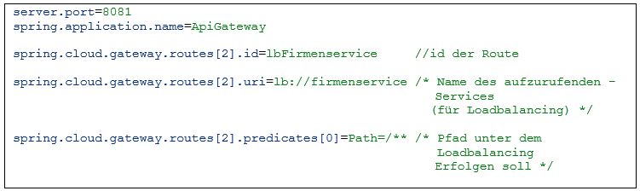
Implementierung
Spring Boot Projekt
Quelle: spring.io, https://spring.io/projects/spring-boot (06.11.2021)
Quelle: Maven, https://maven.apache.org/ (06.11.2021)
pom.xml
Quelle: eigene Darstellung
application.properties
Quelle: eigene Darstellung

Slide 19
Einleitung
Architektur
API Gateway / Load Balancer
Service Discovery
Grundlagen
Eureka
Implementierung (Eureka-Server)
Implementierung (Eureka-Client)
Zusammenspiel der Technologien
Fazit
Demonstration des Prototypen

Slide 20
Einleitung
Architektur
API Gateway / Load Balancer
Service Discovery
Zusammenspiel der Technologien
Anwendungsfall
Ablauf
Fazit
Demonstration des Prototypen

Slide 21
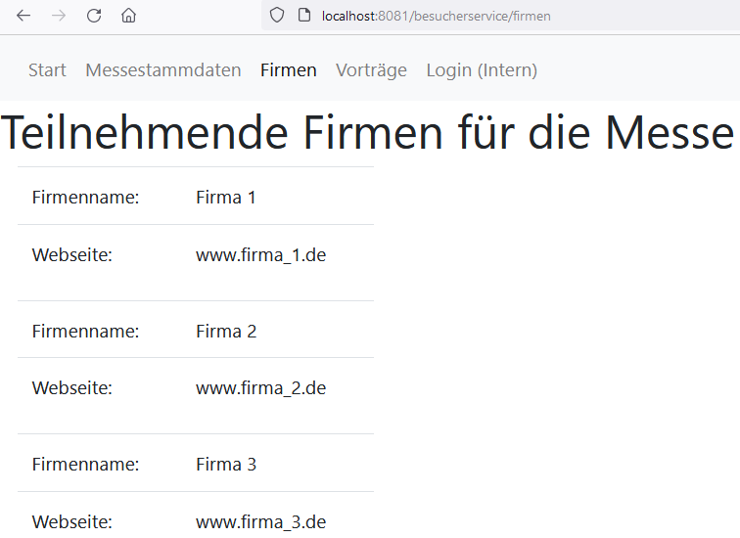
Anwendungsfall
Ausgabe der teilnehmenden Firmen über den Besucherservice
Der Besucherservice wurde mehrfach instanziiert
Quelle: eigene Darstellung

Slide 22


Ablauf
Aufruf der URL : localhost:8081/besucherservice/firmen
Adressauflösung „besucherservice“ über Eureka
Weiterleitung des Aufrufes über Gateway und Loadbalancer (Loadbalancer wählt verfügbaren Besucherservice)
Besucherservice ruft den Endpunkt „/firmen“ auf wodurch die Firmendaten vom Firmenservice angefordert werden (Adressauflösung über Eureka)
Besucherservice Sendet Die Daten (HTML) über das Gateway zum Client
Quelle: eigene Darstellung

Slide 23
Einleitung
Architektur
API Gateway / Load Balancer
Service Discovery
Zusammenspiel der Technologien
Fazit
Demonstration des Prototypen

Slide 24
Fazit
API Gateway
nicht zwingend erforderlich (bei sehr einfachen Anwendungen)
Verbessert Wartbarkeit (Zentralisiert API-Management)
Einfache Implementierung mit Spring Cloud API Gateway
Load Balancer
Nur notwendig wenn Microservices mehrfach instanziiert werden
Trägt zur Erhöhung der Zuverlässigkeit bei (Lastenausgleich)
Einfache Implementierung über Spring Cloud API Gateway mit Ribbon
Service Discovery
Einfache Implementierung mit Eureka
Verbessert Wartbarkeit (ermöglicht dynamische Adresszuweisung)
Ist Voraussetzung für den Einsatz des Load Balancers
nicht zwingend erforderlich (bei wenigen Microservices)

Slide 25
Ende des Vortrages

Slide 26
Quellen
Gnatyk , Romana . 2018. N-iX. [Online] 03. Oktober 2018. [Zitat vom: 07. August 2021.] https://www.n-ix.com/microservices-vs-monolith-which-architecture-best-choice-your-business/.
ComputerWeekly, Redaktion. 2020. ComputerWeekly. [Online] Juli 2020. [Zitat vom: 16. August 2021.] https://www.computerweekly.com/de/definition/Load-Balancing.
Donner, Andreas Dipl. -Ing und Kunkel, Richard. 2019. Ip Insider. [Online] 06. März 2019. [Zitat vom: 21. August 2021.] https://www.ip-insider.de/die-vorteile-des-software-load-balancings-a-801344/.
Anil, Nish. 2021. docs.microsoft. [Online] 28. September 2021. [Zitat vom: 24. August 2021.] https://docs.microsoft.com/de-de/dotnet/architecture/microservices/architect-microservice-container-applications/direct-client-to-microservice-communication-versus-the-api-gateway-pattern.
baeldung. 2021. Baeldung. [Online] 07. April 2021. [Zitat vom: 10. Oktober 2021.] https://www.baeldung.com/maven.
Bayer, Thomas. 2019. predic8. [Online] 18. November 2019. [Zitat vom: 04. September 2021.] https://www.predic8.de/microservices-spring-boot-spring-cloud.htm.
Gillis, Alexander S. 2021. TechTarget. [Online] April 2021. [Zitat vom: 14. August 2021.] https://whatis.techtarget.com/de/definition/Service-Discovery-Diensterkennung.

Slide 27
Quellen
Hruschka, Peter und Starke, Gernot. 2017. arc42 template. Januar 2017.
laverma. 2020. La Verma. [Online] 16. September 2020. [Zitat vom: 29. August 2021.] https://lalverma.medium.com/spring-boot-microservices-api-gateway-e9dbcd4bb754.
NGINX. NGINX. [Online] [Zitat vom: 07. September 2021.] https://www.nginx.com/resources/glossary/load-balancing/.
RedHat. Red Hat. [Online] [Zitat vom: 20. August 2021.] https://www.redhat.com/de/topics/api/what-is-a-rest-api.
—. 2015. NGINX. [Online] 12. Oktober 2015. [Zitat vom: 20. August 2021.] https://www.nginx.com/blog/service-discovery-in-a-microservices-architecture/.
sidion. 2019. sidion. [Online] 28. Juni 2019. [Zitat vom: 25. August 2021.] https://www.sidion.de/lernen/sidion-labor/blog/spring-cloud-gateway.html.
Wellner, Michael. 2019. sidion. [Online] 28. Juni 2019. [Zitat vom: 29. August 2021.] https://www.sidion.de/lernen/sidion-labor/blog/spring-cloud-gateway.html.
—. 2020. Dev Insider. [Online] 03. Juli 2020. [Zitat vom: 19. August 2021.] https://www.dev-insider.de/was-ist-ein-framework-a-938758/.

Slide 28
Demonstration des Prototypen

